Slide 1

ROL DE ANALISTAS DE DISEÑOS DE SISTEMAS

Slide 2
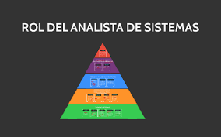
El analista de diseños de sistemas es un profesional clave que actúa como puente entre las necesidades empresariales y las soluciones tecnológicas. Evalúa, diseña e implementa sistemas informáticos, optimizando procesos y facilitando cambios organizacionales para mejorar la eficiencia y la experiencia del usuario.

Slide 3

Sus funciones y responsabilidades clave incluyen:
Evaluación y Análisis: Analizar los procesos de negocio actuales, identificar problemas operativos y definir requerimientos técnicos para nuevas soluciones.

Slide 4

Diseño de Soluciones: Crear la arquitectura de sistemas, incluyendo diagramas de flujo de datos, estructuras de bases de datos
(mapeos de origen a destino) y especificaciones técnicas.

Slide 5

Documentación: Elaborar documentación detallada del sistema, guías de usuario y especificaciones de diseño para el equipo de desarrollo.

Slide 6

Colaboración Técnica: Trabajar junto a desarrolladores, ingenieros y partes interesadas para asegurar que el software cumple con los objetivos del negocio.

Slide 7
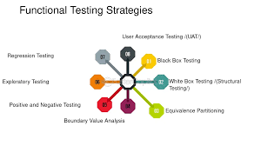
Pruebas y Soporte: Validar la funcionalidad del sistema mediante pruebas y brindar soporte técnico durante y después de la implementación.

Slide 8

Características y Roles Principales:
Puente de Comunicación: Actúa como mediador entre los usuarios finales (no técnicos) y los programadores o técnicos, traduciendo requerimientos de negocio en especificaciones funcionales.

Slide 9

Pensamiento Analítico y Crítico: Capacidad para desglosar problemas complejos, analizar datos y proponer soluciones creativas e innovadoras.

Slide 10
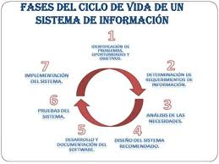
Enfoque en el Ciclo de Vida: Gestiona las etapas del desarrollo de sistemas, desde la investigación preliminar hasta la implementación y soporte.

Slide 11
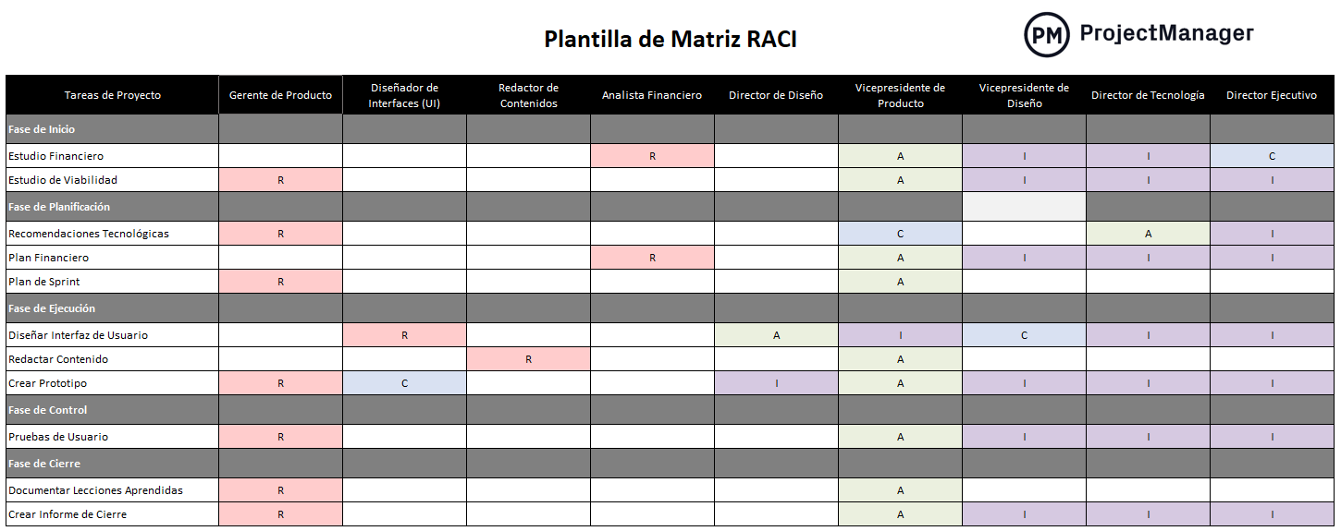
Documentación Detallada: Genera diagramas de flujo, manuales de usuario y especificaciones técnicas detalladas para el diseño del sistema.

Slide 12

CONCLUSIÓN:
El analista de diseño de sistemas es un puente esencial entre las necesidades empresariales y las soluciones tecnológicas, responsable de estructurar, mejorar y optimizar los sistemas de información.

